Slide 1
SEMINARIO POCTEP 2021-2027
Concurso ECDay
POCTEP 2014-2020
Proyectos premiados

Slide 2
3
Categoría
FOTOGRAFÍA

Slide 3
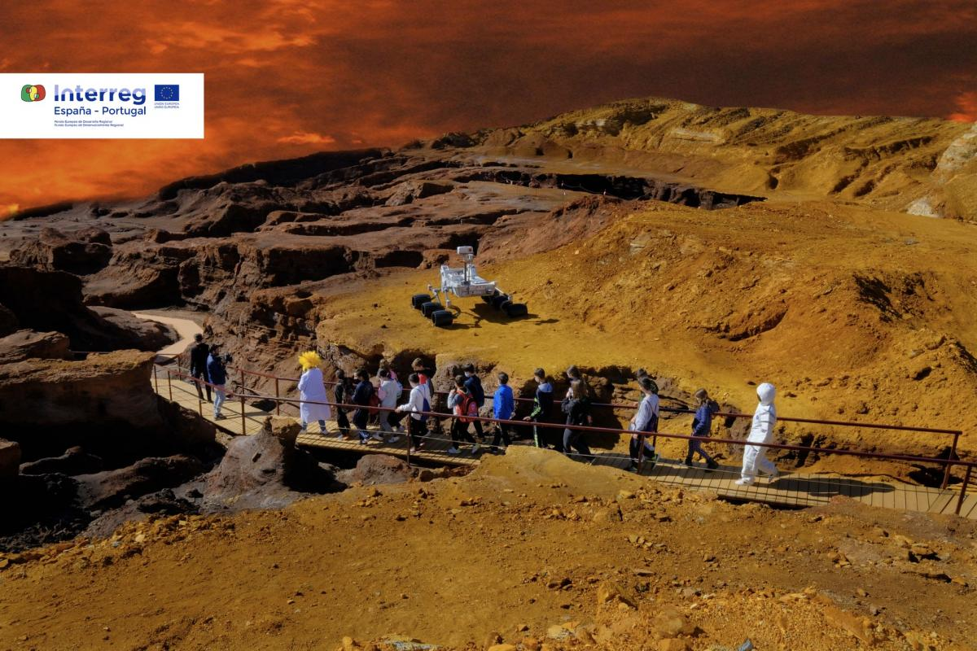
VALUETUR
Categoria
FOTOGRAFIA
0530_VALUETUR_AAA_5_E

Slide 4
2
Categoría
FOTOGRAFÍA

Slide 5
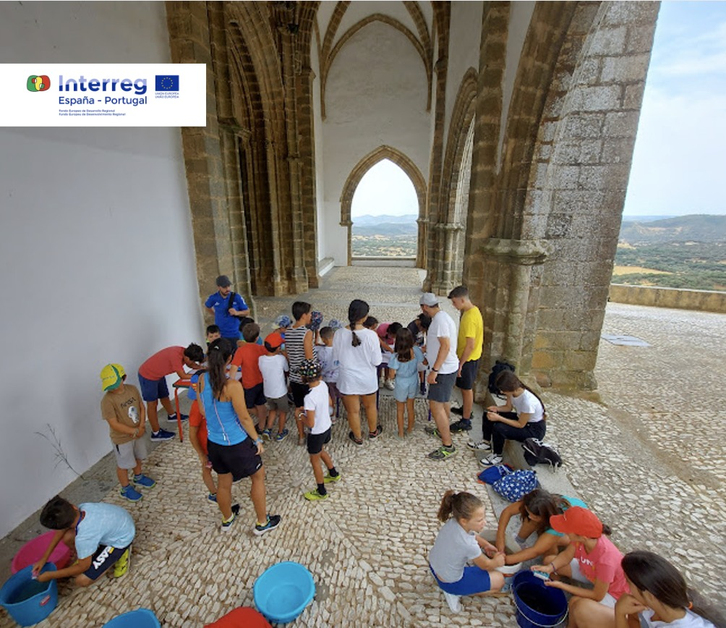
FORTOURS
Categoria
FOTOGRAFIA
0462_FORTOURS_II_5_E

Slide 6
1
Categoría
FOTOGRAFÍA

Slide 7
LOCALCIR
Categoria
FOTOGRAFIA
0475_LOCALCIR_4_E

Slide 8
3
Categoría
VÍDEO

Slide 9
GIT EUROACE
Categoría
VÍDEO
Clic para ver
0046_GIT_EUROACE_2020_4_E

Slide 10
2
Categoría
VÍDEO

Slide 11
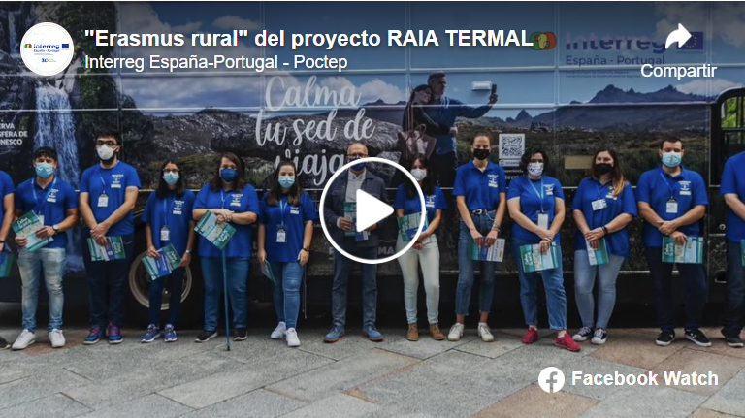
RAIA TERMAL
Categoria
VIDEO
Clic para ver
0061_RAIA_TERMAL_1_E

Slide 12
1
Categoria
VIDEO

Slide 13
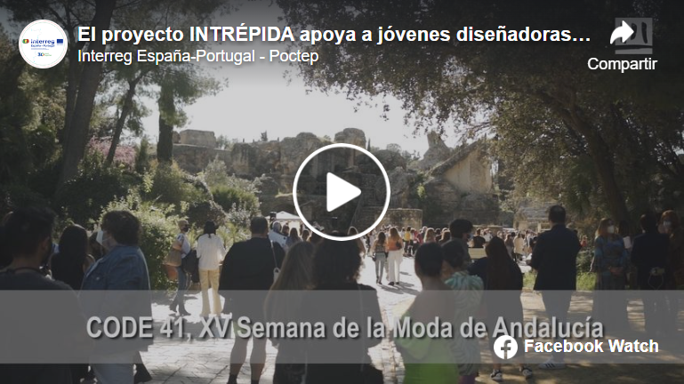
INTRÉPIDA
Categoria
VIDEO
Clic para ver
0057_INTREPIDA_5_E

Slide 14
Seminario de lanzamiento | Seminário de lançamento
Interreg España-Portugal (POCTEP) 2021-2027
Ayamonte (Huelva) 16-17/11/22

